Slide 1



LEADER y las Entidades Locales
DG Desarrollo Rural y Política Forestal
MAPAMA
Oviedo, 24 de enero de 2018
Notes:
I- Las Ayudas Estatales en la PAC
II- Desarrollo Rural
III- Notificación conjunta de ayudas estatales en los programas de desarrollo rural

Slide 3
FEADER por medidas 2014-2020

Slide 4
SITUACIÓN ACTUAL

Slide 5
GASTO LEADER TOTAL POR SUBMEDIDAS 14-20
Cómo se reparte el gasto Leader?
Proyectos productivos/ no productivos
Para qué sirve el gasto Leader?
Valor añadido Leader
M19.1 Gasto preparatorio
M19.2 Ejecución de Estrategias
M19.3 Cooperación
M19.4 Gasto de Funcionamiento

Slide 6

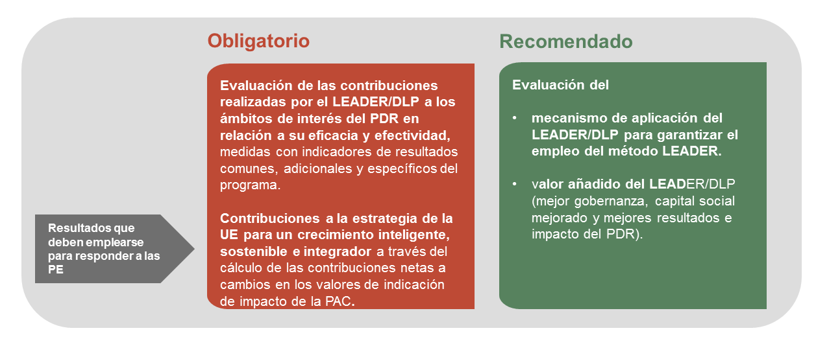
Valor añadido del LEADER/DLP
El marco conceptual que se ofrece en las presentes directrices se basa en los siguientes supuestos:
El valor añadido del LEADER/DLP se define como los beneficios obtenidos a través de la correcta aplicación del método LEADER, en comparación con los beneficios que se habrían obtenido sin aplicar este método (véase el glosario, anexo 1). El valor añadido del LEADER/DLP se manifiesta en:
Capital social mejorado, que se entiende como concepto multidimensional que incluye aspectos de organizaciones sociales, tales como redes, normas y confianza social, que facilitan la coordinación y la cooperación para beneficio mutuo (véase el glosario, anexo1).
Mejor gobernanza, que incluye las instituciones, procesos y mecanismos a través de los cuales las partes interesadas públicas, económicas y de la sociedad civil articulan sus intereses, ejercen sus derechos legales, cumplen sus obligaciones y concilian sus diferencias para gestionar los asuntos públicos a todos los niveles de una manera colaborativa.
Mejores resultados e impacto de la implementación del programa o estrategia, en comparación con la ejecución sin el método LEADER.
Directrices Evaluación del LEADER/DLP Agosto de 2017

Slide 7
HITOS DE LA REFORMA DE LA PAC 2021-2027
Declaración de Cork 2.0 “Una vida mejor en las zonas rurales” (septiembre de 2016)
Libro Blanco sobre el futuro de Europa (marzo 2017)
El futuro de los alimentos y de la agricultura (noviembre 2017)
Encuesta pública, estudios independientes, etc
Qué tiene que suceder en 2018?
Aprobación del Marco Financiero Plurianual (mayo 2018)
Presentación de los proyectos de Reglamentos (junio de 2018)
En España
Nuevo modelo de financiación de las entidades locales
Presentación de la Estrategia Nacional sobre el reto demográfico
VI Conferencia de Presidentes (enero 2017)

Slide 8
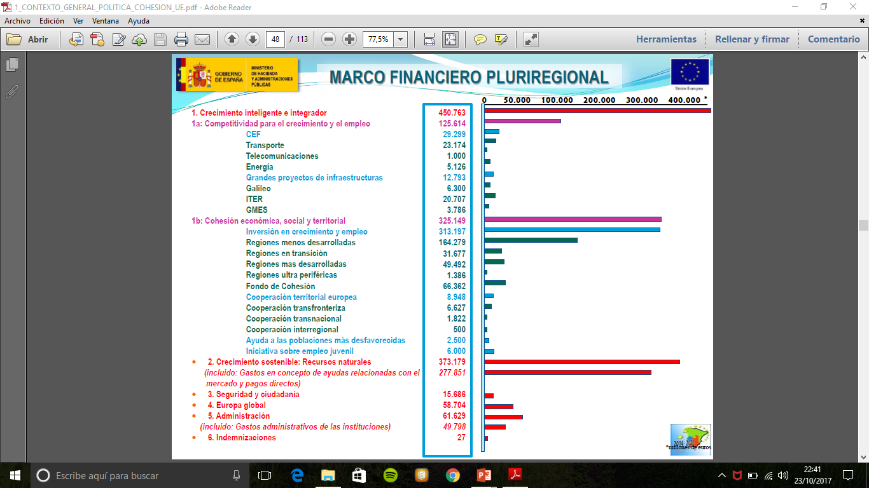
Marco Financiero Plurianual

Slide 9
Escenarios de la reforma de la PAC

Slide 10
España tiene actualmente 8.122 municipios
143 municipios de más de 50.000 habitantes
259 de entre 20.001 y 50.000 habitantes
347 de entre 10.001 y 20.000
551 de entre 5.001 y 10.000
1.870 de entre 1.001 y 5.000 habitantes
4.955 municipios, tienen menos de mil empadronados
4.000 municipios en peligro de extinción
(Población y despoblación en España 2016. Federación Española de Municipios y Provincias. Enero de 2017)

Slide 11
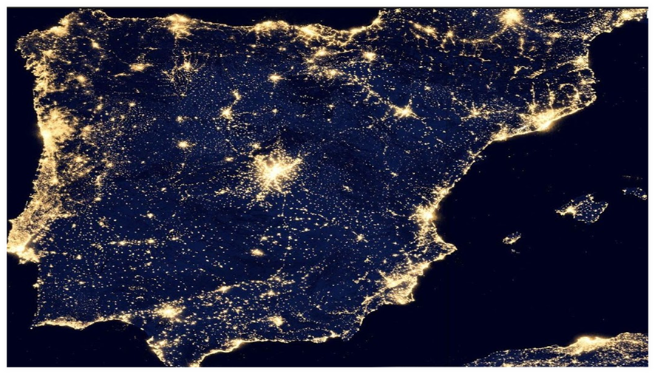
Muchas gracias por su atención
jperalta@mapama.es

